Slide 1
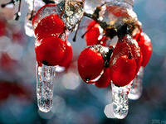
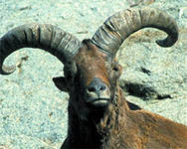
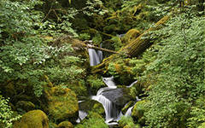
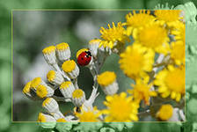
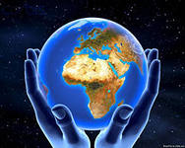
Охранять природу – значит охранять родину

Slide 2
Земля – единственная избранница солнечной системы, на которой существует жизнь. Но человек загрязняет атмосферу, уничтожает леса, отравляет воды рек, кощунственно использует природу.

Slide 3
Но мы должны помочь нашей Земле выжить: рекам и озёрам, полям и лугам, лесам и рощам. Отправимся в лес и попутешествуем по нему.

Slide 4
Здравствуй лес, дремучий лес, Полный сказок и чудес!

Slide 5
Ты о чем шумишь листвою Ночью темной, грозовою? Что там шепчешь на заре? Весь в росе, как в серебре?

Slide 6
Кто в глуши твоей таится? Что за зверь? Какая птица?

Slide 7
Все открой, не утаи! Ты же видишь – мы свои!

Slide 8
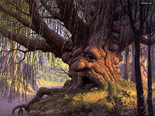
Бом – бом – бом Начинается погром Выезжаем на природу Сколько здесь в лесу народу!

Slide 9
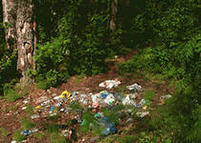
Здесь костер и там костер, Банки, склянки, всякий сор…

Slide 10
Есть тесная связь между жизнью леса и его обитателей. Чтобы беречь лес, нужно о нем много знать. Знать обитателей, для которых лес родной дом.

Slide 11
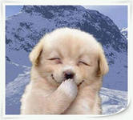
Отгадайте мои загадки

Slide 12
Горбоносый, длинноногий Великан ветвисторогий Ест траву, кустов побеги С ним тягаться трудно в беге. Коль такого довелось Встретить, знайте, это – ...

Slide 13
Хитрая плутовка Рыжая головка Хвост пушистый – красота! А зовут её …

Slide 14
В сосне – дупло В дупле – тепло А кто в дупле Живет в тепле?

Slide 15
Хозяин лесной Просыпается весной А зимой под вьюжный вой Спит в избушке снеговой.

Slide 16
Поход, костер, палатка – разве это не прекрасно. Но туристами быть непросто, много надо знать и уметь. Настоящий турист умеет правильно себя вести на природе, уметь укладывать вещи в рюкзак.

Slide 17
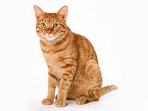
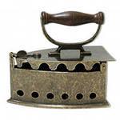
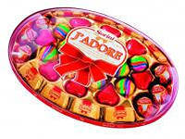
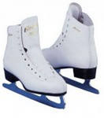
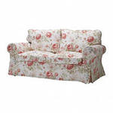
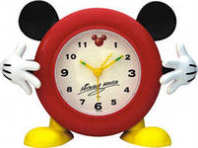
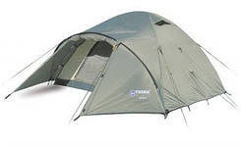
Походное снаряжение: полотенце, кружка, чашка, телевизор, миска, ложка, будильник, коробка конфет, полиэтиленовый пакет, консервы, зонтик, хлеб, утюг, спальник, кошка, ролики, зубная щетка ,коньки, компас, мыло, учебники, диван. Согласны?

Slide 18
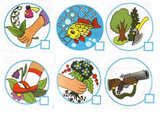
Мы – хозяева природы, а она кладовая солнца со всеми сокровищами жизни. Рыбе нужна вода, птицам нужен воздух, животным – лес, степи, горы, а человеку нужна природа. Охранять ее –наша главная цель. Земля маленькая, давайте ее беречь и украшать!

Slide 19
Бесценна российского леса краса Зеленое золото – наши леса.

Slide 20
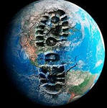
Дерево, трава, цветок и птица Не всегда умеют защититься Если будут уничтожены они, На планете мы останемся одни.

Slide 21
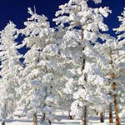
Внимательно посмотрите на деревья, растущие вокруг школы, вблизи дома. Какие они большие и нарядные: и клены с резными листиками, и березы в нарядных сарафанчиках, и ветвистые ивы, и высокие тополя. Они были бы еще красивее, если бы их не ломали, не лазили по деревьям.

Slide 23
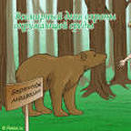
Презентацию подготовила
Картузова Юлия Романовна
учитель начальных классов ГБОУ СОШ
№ 127 г. Санкт - Петербурга

